Slide 1
X?

Slide 2

xxxx
Xxxx

Slide 3
ReactiveX

Slide 4
Что такое Reactive Extentions?

Slide 5
Reactive Extentions
Реактивное программирование
— программирование с асинхронными потоками данных.

Slide 6
Reactive Extentions
Реактивное программирование
— программирование с асинхронными потоками данных.
— парадигма программирования, ориентированная на потоки данных и распространение изменений.

Slide 7
Reactive Extentions
Реактивное программирование
— программирование с асинхронными потоками данных.
— парадигма программирования, ориентированная на потоки данных и распространение изменений.
— Приложение должно быть быстрым, отказоустойчивым и хорошо масштабироваться (The Reactive Manifesto).

Slide 8
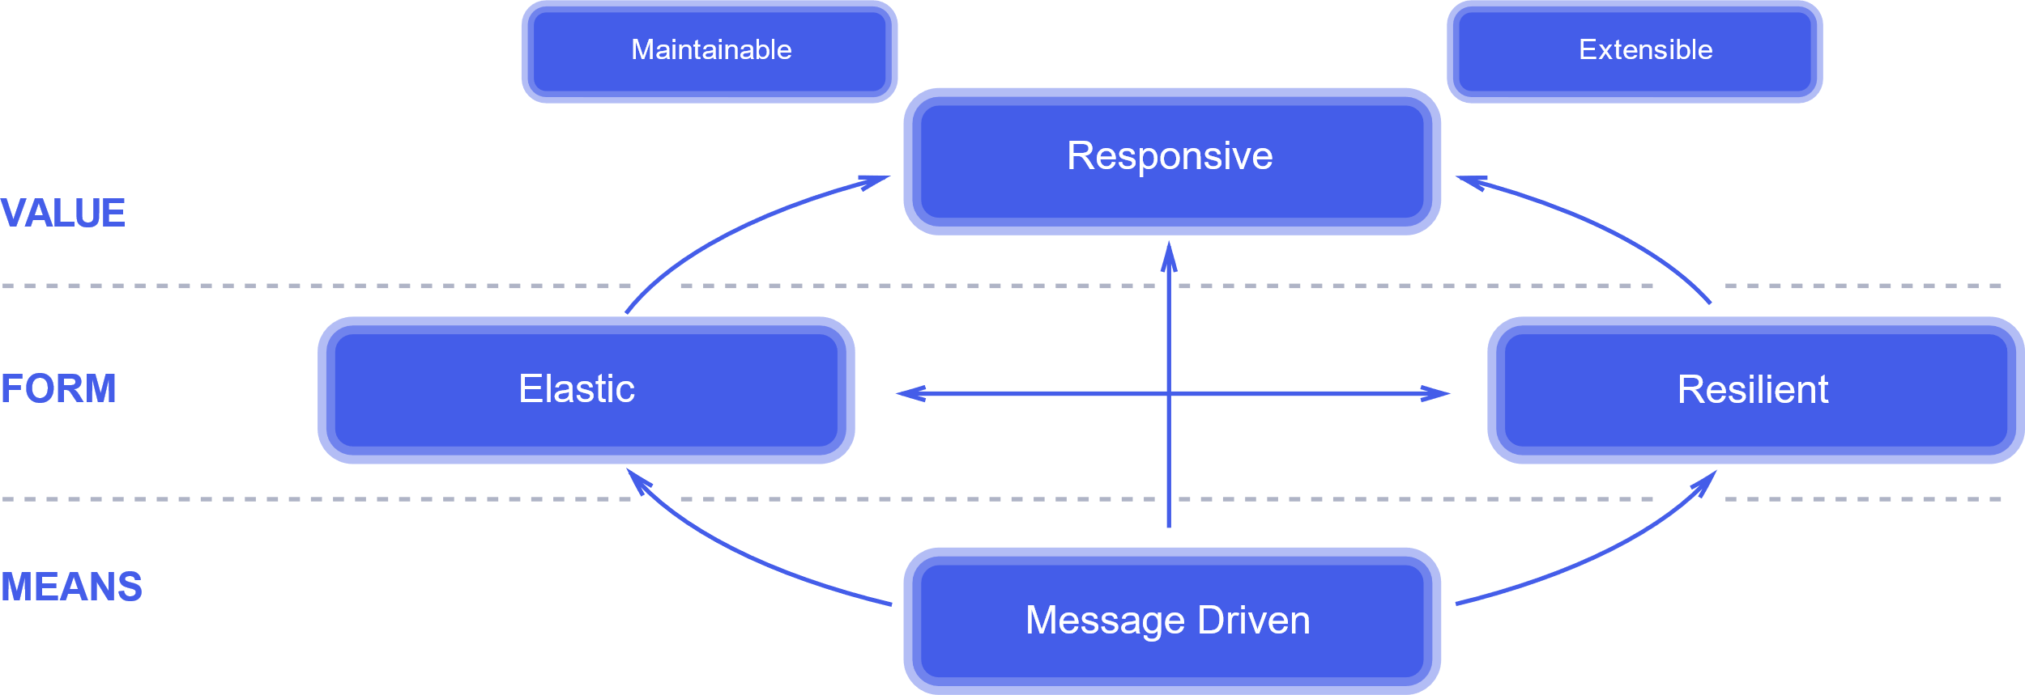

Slide 9
Какие причины возникновения?

Slide 10
Причины возникновения
Реактивное программирование предлагалось как путь для лёгкого создания:

Slide 11
Причины возникновения
Реактивное программирование предлагалось как путь для лёгкого создания:
пользовательских интерфейсов.

Slide 12
Причины возникновения
Реактивное программирование предлагалось как путь для лёгкого создания:
пользовательских интерфейсов.
Анимации.

Slide 13
Причины возникновения
Реактивное программирование предлагалось как путь для лёгкого создания:
пользовательских интерфейсов.
Анимации.
моделирования систем, изменяющихся во времени.

Slide 14
push / pull

Slide 15
Pull
объект A взаимодействует с объектом B и получает (вытягивает) у него необходимые данные

Slide 16
Push
«Принцип Голливуда» (Hollywood Principle) – «Не звоните нам, мы сами вам позвоним» (Don't call us, we'll call you)

Slide 17
IEnumerable / IObservable

Slide 18
IEnumerable

Slide 19
IEnumerable
public interface IEnumerable<T>
{
IEnumerator<T> GetEnumerator();
}

Slide 20
IEnumerable
public interface IEnumerable<T>
{
IEnumerator<T> GetEnumerator();
}
public interface IEnumerator<T>
{
T Current { get; }
bool MoveNext();
Reset();
}

Slide 21
IEnumerable
Итераторы являются типичными представителями pull-модели, когда процессом перебора последовательности управляет вызывающий код.

Slide 22
IObservable

Slide 23
IObservable
public interface IObservable<T>
{
IDisposable Subscribe(IObserver<T> observer);
}

Slide 24
IObservable
public interface IObservable<T>
{
IDisposable Subscribe(IObserver<T> observer);
}
public interface IObserver<T>
{
void OnNext(T value);
void OnCompleted();
void OnException(Exception error);
}

Slide 25
IObservable
Паттерн «Наблюдатель» является типичным представителем «реактивного» программирования (или push-модели).

Slide 26
IEnumerable / IObservable
Enumerable | Observable
IEnumerable<T>. GetEnumerator() | IObservable<T>. Subscribe() | Получение итератора/подписка на события наблюдаемого объекта.

Slide 27
IEnumerable / IObservable
Enumerable | Observable
IEnumerator<T>. Current | 1) IObserver<T>. OnNext() 2) IObserver<T>. OnException() | Получить (и обработать) очередной элемент.

Slide 28
IEnumerable / IObservable
Enumerable | Observable
IEnumerator<T>. MoveNext() | IObserver<T>. OnComplete()

Slide 29
IEnumerable / IObservable
Enumerable | Observable
IEnumerable<T>. Dispose() | IDisposable IObservable<T>. Subscibe() | Enumerable – очистка ресурсов. Observable – отписка от наблюдателя. (типа оператора break)

Slide 30
Rx Pattern?

Slide 31
Rx Pattern …
… = Observable Pattern + Iterator Pattern

Slide 32
Что нового?

Slide 33
Что нового?
А Ничего …

Slide 34
Что нового?
А Ничего …
За всем что меняется можно наблюдать и реагировать

Slide 35
Что нового?
А Ничего …
За всем что меняется можно наблюдать и реагировать
Observable

Slide 36
Что нового?
А Ничего …
За всем что меняется можно наблюдать и реагировать
Observable
Event == Observable

Slide 37
Что нового?
А Ничего …
За всем что меняется можно наблюдать и реагировать
Observable
Event == Observable
Async == Observable

Slide 38
Откуда ноги ростут?

Slide 39
Откуда ноги ростут?
От …

Slide 40
Откуда ноги ростут?
От … Microsoft

Slide 41


Slide 42
Откуда ноги ростут?
А именно эрик мейер.
Он же занимался созданием LINQ.

Slide 43
Cold Observables

Slide 44
Cold Observables
Уведомляют о событиях, когда на них кто-то подписывается.
Весь поток данных отправляется заново каждому подписчику независимо от времени подписки.
Данные копируются для каждого подписчика.

Slide 45
Hot Observables

Slide 46
Hot Observables
Пытаются уведомлять о событии независимо от наличия подписчиков. Если на момент события не было подписчиков — данные теряются.

Slide 47
Когда использовать?

Slide 48
Когда использовать?
Когда есть потоки данных, распределённые во времени.

Slide 49
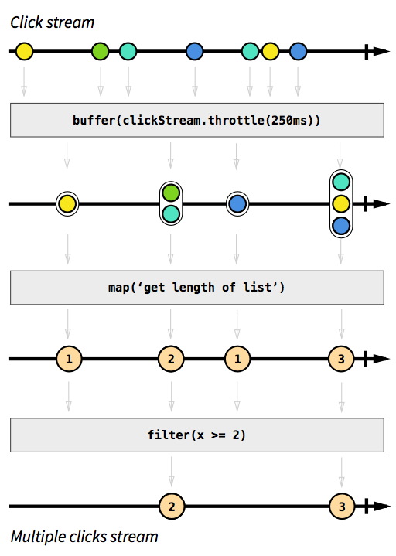

Slide 50
Languages
Java: RxJava
JavaScript: RxJS
C#: Rx.NET
C#(Unity): UniRx
Scala: RxScala
Clojure: RxClojure
C++: RxCpp
Lua: RxLua
Ruby: Rx.rb
Python: RxPY
Go: RxGo
Groovy: RxGroovy
Ruby: RxJRuby
Kotlin: RxKotlin
Swift: RxSwift
PHP: RxPHP
Elixir: reaxive
Dart: RxDart

Slide 51


Slide 52
Итого

Slide 53
Итого
пользовательских интерфейсов
Анимации
моделирования систем, изменяющихся во времени

Slide 54
Спасибо

Slide 55


